Slide 1
Проект «Территория взаимодействия
Краевое государственное бюджетное общеобразовательное учреждение, реализующее адаптированные основные общеобразовательные программы «Школа-интернат № 2»
Руководитель проекта:
Кучеренко И.Н.,
зам. директора по УВР

Slide 2
Цель проекта
Создание условий для совершенствования комплексного психолого-педагогического взаимодействия всех участников образовательных отношений КГБОУ ШИ 2 (обучающиеся, родители (законные представители), педагогические работники, служба сопровождения)

Slide 3
Целевая аудитория участники педагогического процесса: педагоги, родители, обучающиеся, методисты ХК ИРО. Срок реализации проекта: в течение 2018-2019 учебного года

Slide 4
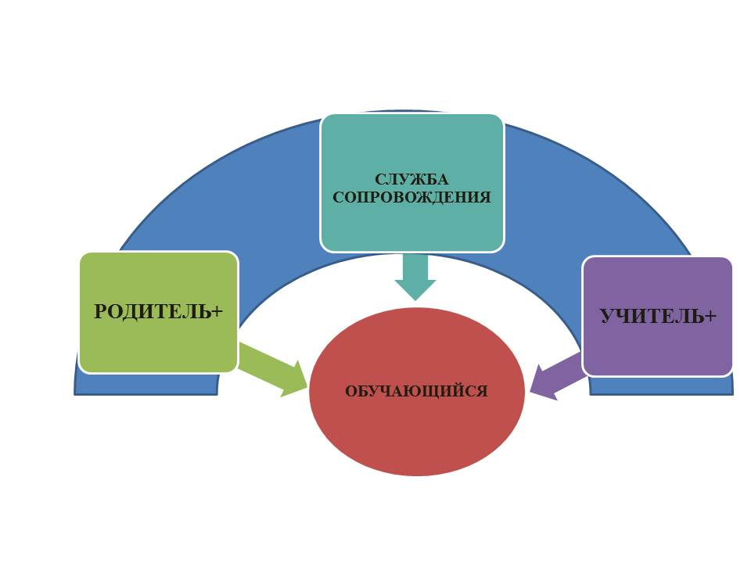
Модель «Территория взаимодействия»

Slide 5
Проблемное поле проекта:
По результатам анализа работы Службы сопровождения за 2017- 2018 учебный год выявлена проблема в организации сотрудничества педагогических работников, родителей и специалистов службы сопровождения, что негативно отразилось на качестве образовательного процесса:
- неадекватное восприятие родителями структуры дефекта и возможностей ребенка, которое ведет к понижению среднего показателя качества знаний по школе;
- увеличение конфликтных ситуаций между родителями и педагогическими работниками по вопросам обучения и воспитания их детей;
- отсутствие эффективного взаимодействия между педагогом и родителем (законным представителем) приводит к фрустрированию (разочарованию) педагога, которое является причиной эмоционального профессионального выгорания.

Slide 6
Задачи
создать и описать механизм организации взаимодействия участников образовательных отношений, направленный на успех каждого обучающегося;
утвердить и применить проект «Родитель +» для эффективного взаимодействия между родителями и педагогами;
Создать базу данных единых методических рекомендаций для участников образовательных отношений по вопросам обучения и воспитания детей;
утвердить и применить проект «Учитель +» для профилактики эмоционального профессионального выгорания педагога.
провести анализ работы за 2018-2019 учебный год по определению качества организации взаимодействия участников образовательных отношений по следующим параметрам:
- увеличится показатель качества знаний по школе в % в сравнении с 2017-2018 уч. г.;
- увеличится % удовлетворенности родителей в получении образовательных услуг;
- снизится % внеплановых школьных консилиумов;
-увеличится % удовлетворенности педагогических работников;

Slide 7
Планируемые результаты
- увеличение показателя качества знаний по школе на 5%;
- увеличение % удовлетворенности родителей в получении образовательных услуг на 2%;
- снижение % внеплановых школьных консилиумов на 3%;
-увеличение % удовлетворенности педагогических работников на 3%.

Slide 8
Продукты проекта
Описание проекта «Территория взаимодействия»
Описание проекта «Родитель +»
Описание проект «Учитель+»
Банк методических рекомендаций для разной категории участников проекта и образовательных практик.
Мультимедиа: видеофрагменты, презентации.
Программы по коррекционно-развивающей работе детей с ОВЗ по зрению.

Slide 9
Просветительская, профилактическая и консультативная работа
4.1 Проект «Родитель +»
4.1 | Знакомство родительской общественности с особенностями работы Службы сопровождения | Август 2018 г. | Получение информации об особенностях работы Службы сопровождения | Руководитель Службы сопровождения | Протокол родительского собрания.
4.1.1 | Выступление на общешкольном родительском собрании с темой: «Сниффинг. Причины возникновения и профилактика». | Сентябрь 2018 г. | Информирование родительской общественности об актуальной проблеме детской наркомании (сниффинг). | Педагог-психолог | Презентация
4.1.2 | Оформление стенда «Способы снижения эмоционального и физического напряжения» | Ноябрь 2018 г. | Информирование обучающихся и их родителей о способах снижения уровня напряжения | Специалисты службы сопровождения | Методические рекомендации
4.1.3 | Проведение курса занятий «Школа родителей» | Ноябрь – май 2018-2019 уч.год | Получение родителями теоретического и практического опыта гармонизации детско- родительских отношений. | Специалисты службы сопровождения | Программа курса «Школа для родителей»
4.1.4 | Разработка методических рекомендаций и составление справочно-информационных материалов для педагогов и родителей по вопросам обучения и воспитания детей с ОВЗ по зрению. | В течение года | Анализ эффективности внедренных в работу методических рекомендаций по вопросам обучения и воспитания детей | Педагог-психолог, учитель-логопед, учитель –дефектолог | Методические рекомендации
4.1.5 | Видео «Пошаговая инструкция правильного выполнении артикуляционной гимнастики» | В течение года | Повышение логопедической грамотности у родительской общественности | Учитель-логопед | Видео- фрагменты
4.1.6 | Информирование обучающихся и их родителей о психологическом здоровье, гармонизации детско-родительских отношений и т.д. | В течение года | Информирование обучающихся и их родителей | Специалисты службы сопровождения | беседа
4.1.7 | Оказание консультативной и обучающей помощи родителям по развитию тактильного восприятия, мелкой моторики пальцев, обучающихся и владению рельефно-точечным шрифтом Брайля | В течение года | Повышение тифлопедагогической и тифлопсихологической компетентности родителей, воспитывающих детей с ОВЗ по зрению | Учитель-дефектолог | Рекомендации
4.1.8 | Оказание консультативной помощи родителям детей с ОВЗ по зрению, обучающихся в школах Хабаровского края в условиях инклюзии, по запросу | В течение года | Повышение тифлопедагогической и тифлопсихологической компетентности родителей, воспитывающих детей с ОВЗ по зрению | Специалисты службы сопровождения | Рекомендации
4.1.9 | Выступления на родительских собраниях и консультирование учителями-логопедами по вопросам речевого развития детей с ОВЗ по зрению | в течение года | Повышение логопедической компетентности у педагогов начального звена | учителя-логопеды | рекомендаци

Slide 10
4.2 Проект «Учитель+»
4.2.1 | Анкетирование по выявлению уровня профессионального и эмоционального выгорания | Сентябрь | Установление наличия или отсутствия уровня профессионального выгорания у педагогов | Педагоги-психологи | Справка с анализом полученных данных
4.2.2 | Цикл мероприятий, направленный на профилактику профессионального выгорания | 1 раз в месяц, в течение года | Повышение уровня стрессоустойчивости у педагогов; самооценки педагогов, уверенности в себе и своих силах (профессиональных и личностных); мотивации педагогов к самореализации в профессиональном плане, стремлению к самопознанию и саморазвитию. Формирование навыков рефлексии, саморегуляции негативных психоэмоциональных состояний. | Педагоги-психологи | Программа «Профилактика эмоционального выгорания»
4.2.3 | Совместное мероприятие на сплочение коллектива «Пятое время года» | Март | Улучшение психологического микроклимата в педагогическом коллективе, | специалисты службы сопровождения | Конспект тренинга
4.2.4 | Организация и проведение лектория-практикума для педагогов школы на тему: «Эмоциональное выгорание педагогов. Профилактика» | Октябрь 2018 г. | Повышение психологической компетентности у педагогического коллектива школы. | Педагоги-психологи | лекция

